Slide 1


Slide 2
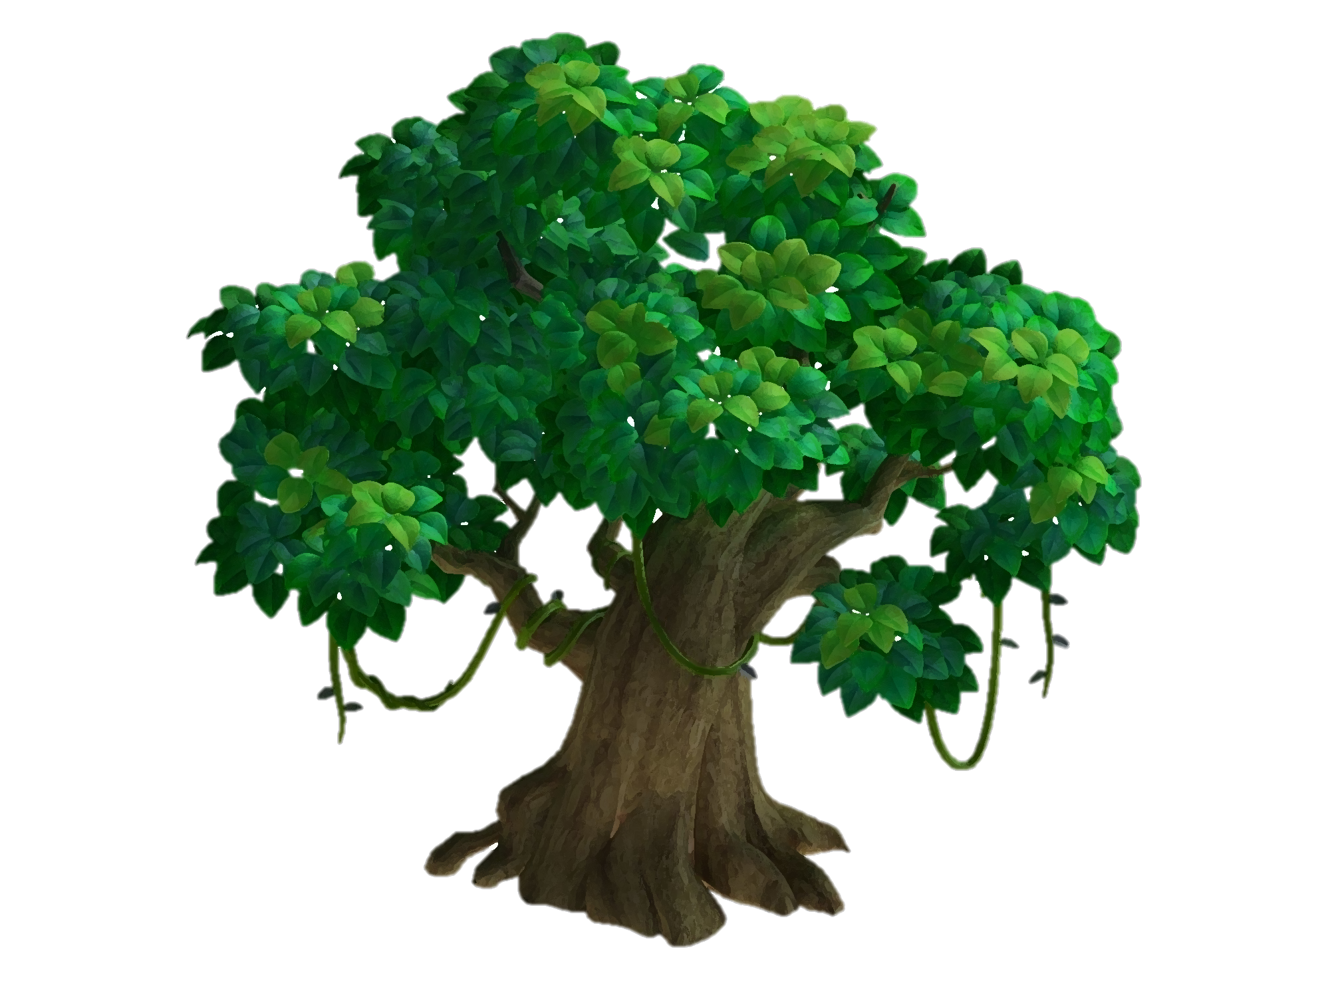

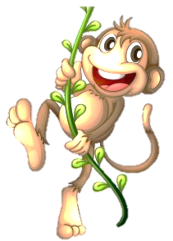
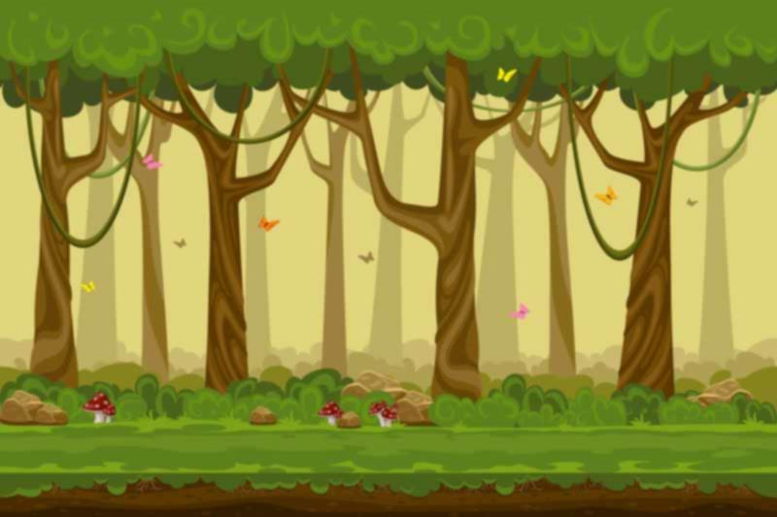
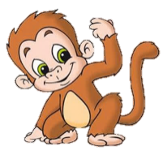










Slide 3
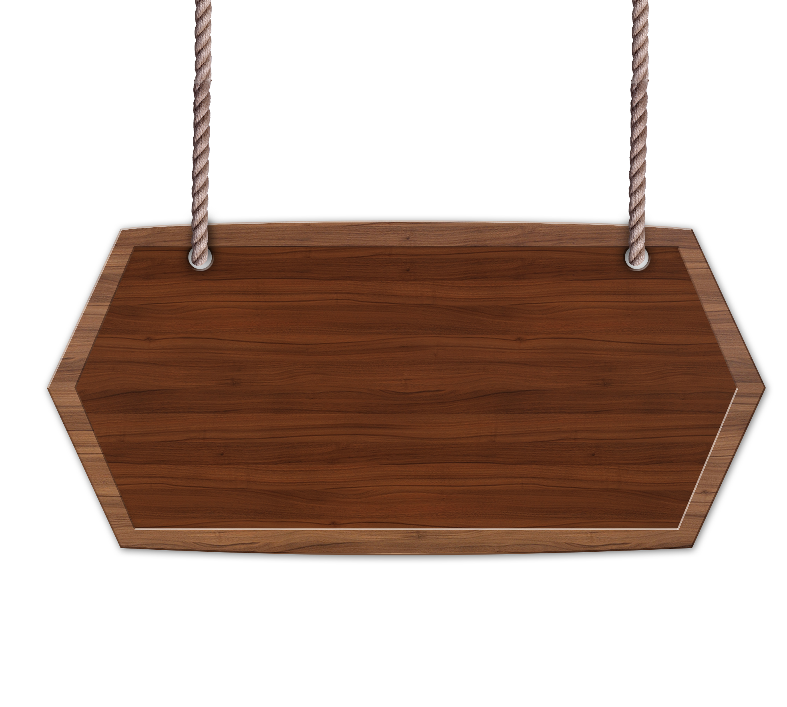
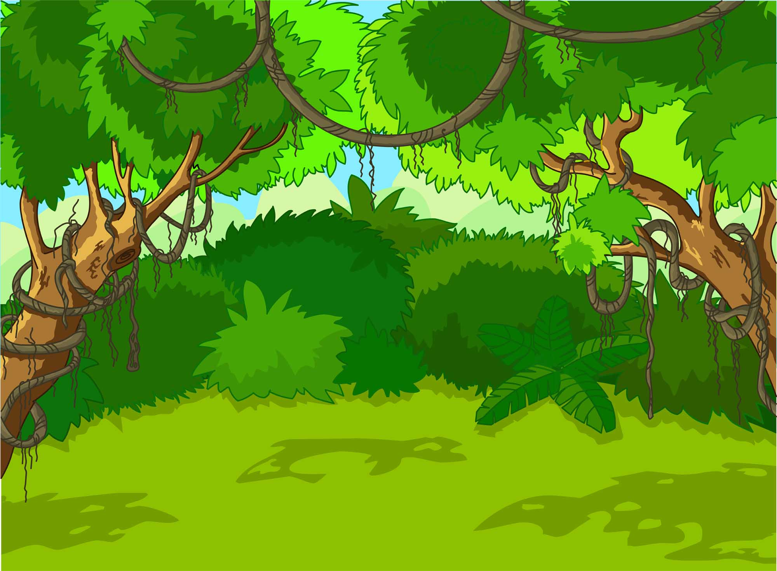

Trả lời đúng các câu hỏi để giúp các chú khỉ ngăn chặn hành vi phá rừng của nhóm lâm tặc nhé!

Slide 4
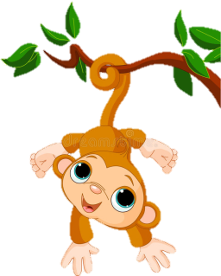

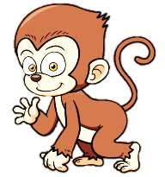
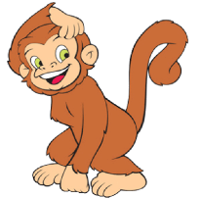






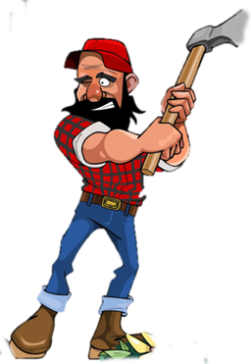
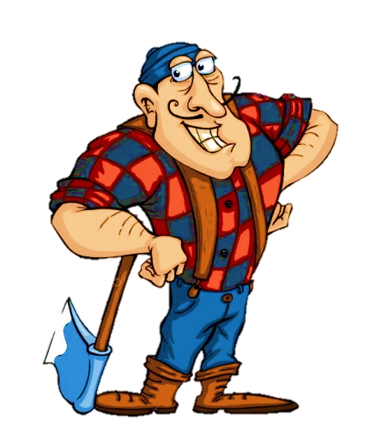
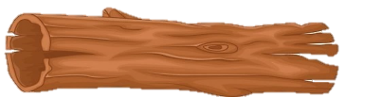





1
2
3
5
4

Slide 5

Câu 1: Chèo cổ còn được gọi là?
Chèo sân đình,
chèo truyền thống

Slide 6
Câu 2: Chèo phát triển mạnh mẽ
ở vùng?
Đồng bằng Bắc Bộ

Slide 7
Câu 3: Chèo là bộ môn nghệ thuật tổng hợp của?
Ngôn từ, âm nhạc và
vũ đạo…

Slide 8
Câu 4: Nội dung của chèo thường lấy từ đâu?
- Truyện cổ tích, truyện Nôm, truyện cười…

Slide 9
Câu 5: Nội dung chèo phản ánh?
- Đời sống vật chất, tâm hồn, tình cảm của con người trong xã hội phong kiến, ca ngợi những phẩm chất đạo đức tốt đẹp của con người, phê phán những thói hư, tật xấu, thể hiện sâu sắc tinh thần nhân văn.

Slide 10
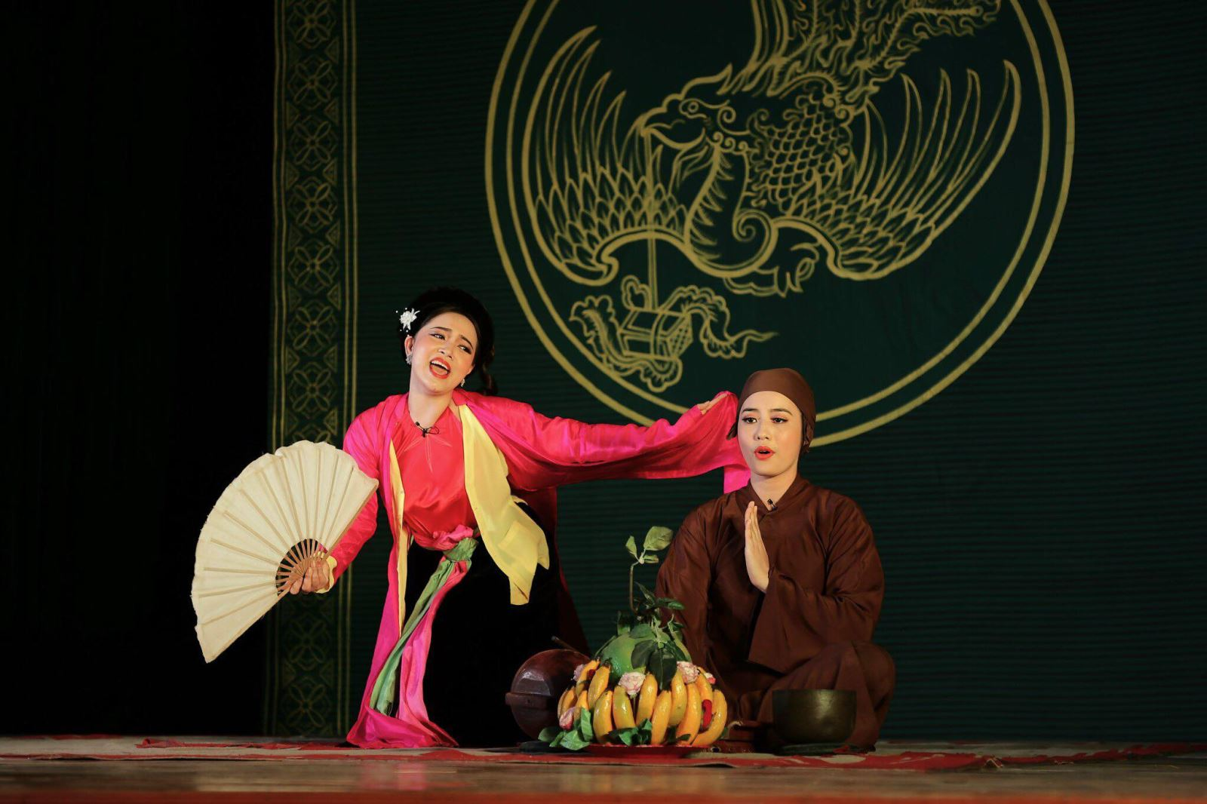
BÀI 3. KỊCH BẢN CHÈO VÀ TUỒNG
THỊ MẦU LÊN CHÙA
(Trích chèo Quan Âm Thị Kính)

Slide 11
NỘI DUNG BÀI HỌC
TÌM HIỂU CHUNG
ĐỌC – HIỂU VĂN BẢN
TỔNG KẾT
LUYỆN TẬP
VẬN DỤNG

Slide 12
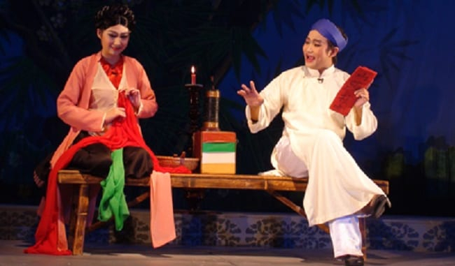
I. TÌM HIỂU CHUNG
1. Vở chèo Quan Âm Thị Kính
Thiện Sĩ, con của Sùng Ông, Sùng Bà, kết duyên cùng Thị Kính, con gái của Mãng Ông.
Một đêm, Thị Kính ngồi khâu, chồng đọc sách rồi ngủ bên cạnh, Thị Kính thấy chồng có sợi râu mọc ngược nên cầm dao toan xén đi.
Thiện Sĩ giật mình, vội hô hoán lên, cha mẹ chồng chạy vào, đổ cho nàng có ý định giết chồng và đuổi Thị Kinh về nhà bố đẻ.

Slide 13
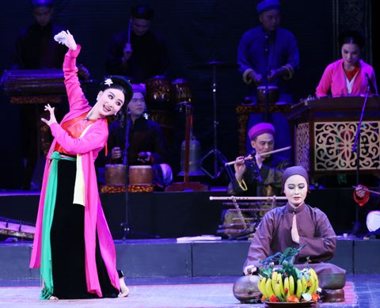
I. TÌM HIỂU CHUNG
1. Vở chèo Quan Âm Thị Kính
Thị Kính giả trai, vào tu ở chùa Vân Tự, được thấy đặt pháp danh là Kính Tâm.
Thị Mẫu, con gái phú ông vốn lẳng lơ, ve vãn Kính Tâm nhưng không được.
Thị Mầu có thai với Nô – người ở nhà phú ông. Bị làng bắt vạ, Thị đổ cho Tiểu Kinh.

Slide 14
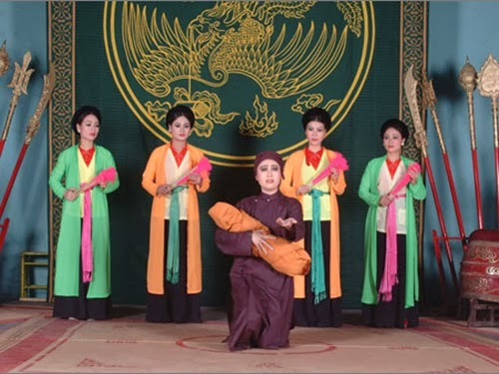
I. TÌM HIỂU CHUNG
1. Vở chèo Quan Âm Thị Kính
Kính Tâm bị đuổi ra tam quan. Thị Mầu đem con bỏ cho Kính Tâm. Tiểu Kính hằng ngày đi xin sữa để nuôi con của Thị Mầu. Sau ba năm, Tiểu Kính để lại thư kể rõ sự tỉnh rồi mất.
Sư cụ cùng mọi người lập đàn giải oan cho Kính Tâm để nàng được siêu thoát.

Slide 15
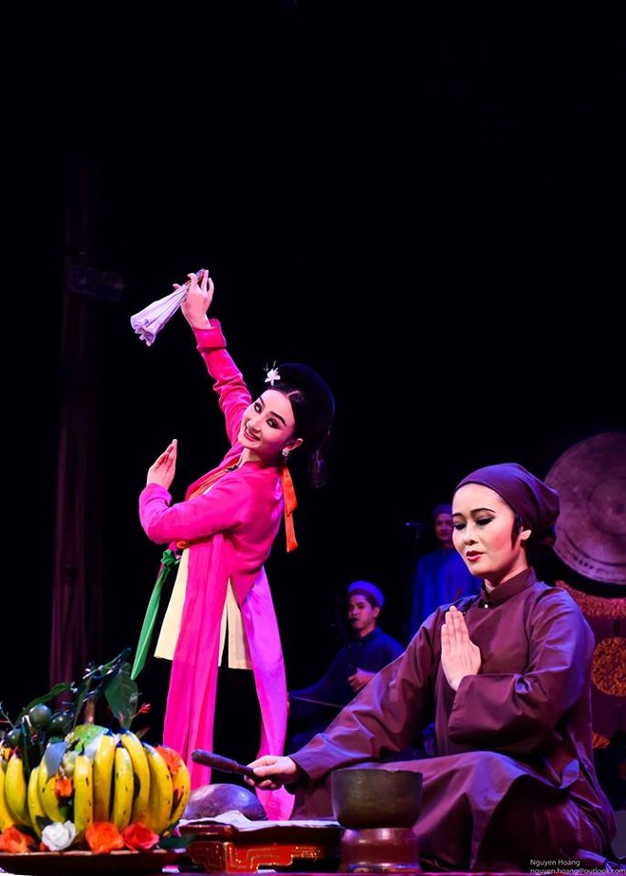
I. TÌM HIỂU CHUNG
2. Đoạn trích “Thị Mầu lên chùa”
Vị trí: Thị Mầu lên chùa là một trích đoạn nổi tiếng trong vở chèo Quan Âm Thị Kính.
Nội dung: Văn bản “Thị Mầu lên chùa” kể về việc Thị Mầu lẳng lơ lên chùa, ve vãn tiểu Kính Tâm. Qua đó cho thấy cá tính của nhân vật Thị Mầu, người con gái lẳng lơ, có cá tính riêng, dám vượt qua khuôn khổ vốn có của Nho Giáo để bày tỏ và thể hiện mình.

Slide 16
II. ĐỌC – HIỂU VĂN BẢN
1. Nhân vật Thị Mầu
THẢO LUẬN NHÓM (5 phút)
Nhóm 1 | + Tìm những chỉ dẫn sân khấu của nhân vật Thị Mầu? + Qua câu hát xưng danh Thị Mầu đã tự giới thiệu những thông tin gì? Trong lời giới thiệu với chú tiểu, Thị Mầu đặc biệt nhấn mạnh thông tin gì? + Qua những thông tin giới thiệu ban đầu, em có nhận xét gì về nhân vật Thị Mầu?
Nhóm 2 | + Thị Mầu lên chùa có gì khác với lệ thường? + Thị Mầu có quan tâm đến việc vào lễ Phật không?
Nhóm 3 | + Phép so sánh “Thầy như táo rụng sân đình/ Em như gái rở, đi rình của chua”trong lời của Thị Mầu có gì độc đáo? + Câu “xinh trúc mọc đầu đình/ Em xinh em đứng một mình!” có gì khác với câu ca dao?
Nhóm 4 | + Thị Mầu đã có những hành động nào? Những hành động đó cho thấy điều gì?

Slide 17
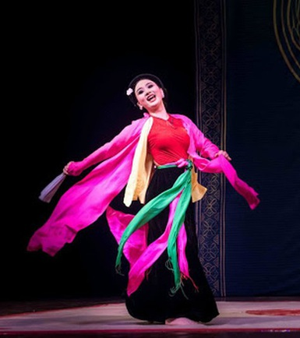
II. ĐỌC – HIỂU VĂN BẢN
1. Nhân vật Thị Mầu
a. Giới thiệu:
Chỉ dẫn sân khấu: (Thị Mầu: ra nói; đế; hát; xưng danh; đế; đế; đế; đê; hát ghẹo tiểu; nói; Tiểu Kính bỏ chạy; nấp; xông ra, nắm tay tiểu kính; Tiểu Kính bỏ chạy; đế; hát; hạ)
Tác dụng: Giúp người đọc hiểu đựơc nghĩa của các từ mới, giúp người đọc hiểu được cách thức, cũng như trình tự trình diễn của các nhân vật, từ đó theo dõi và hiểu được nội dung toàn bộ vở chèo.

Slide 18
II. ĐỌC – HIỂU VĂN BẢN
1. Nhân vật Thị Mầu
a. Giới thiệu:
- Qua câu hát xưng danh – cô Mầu tự giới thiệu:
“Tôi Thị Mầu con gái phú ông
Thầy mẹ tôi tôn kính một lòng”
+ Thị Mầu con gái phú ông.
+ Là một cô con gái hiếu thuận với cha mẹ.

Slide 19
II. ĐỌC – HIỂU VĂN BẢN
1. Nhân vật Thị Mầu
a. Giới thiệu:
- Ngoại hình: “Trúc xinh trúc mọc sân đình/ Em xinh em đứng một mình chẳng xinh.”
Tự nhận thức được vẻ đẹp của mình.
- Tuổi tác: “Tuổi vừa đôi tám, chưa chồng đấy thầy tiểu ơi!/ Chưa chồng đây nhá!”.
Nhấn mạnh việc chưa chồng.

Slide 20
II. ĐỌC – HIỂU VĂN BẢN
1. Nhân vật Thị Mầu
a. Giới thiệu:
Thị Mầu là một cô gái xinh đẹp, cá tính nhưng có chút phóng khoáng, lẳng lơ.

Slide 21
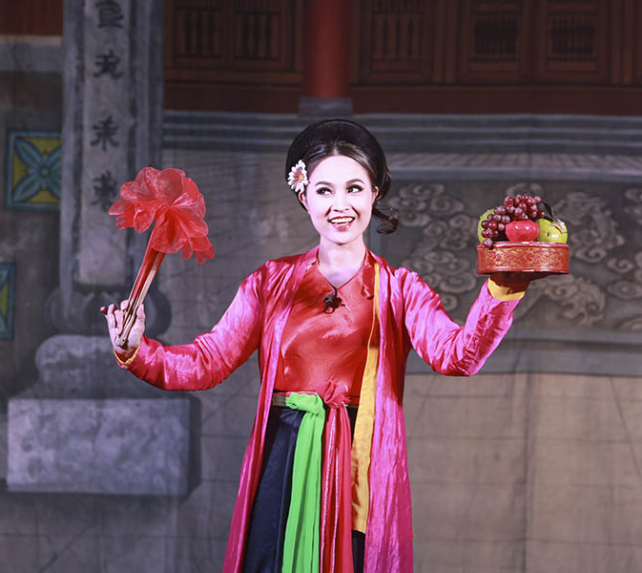
II. ĐỌC – HIỂU VĂN BẢN
1. Nhân vật Thị Mầu
b. Thị Mầu - cô gái khát khao yêu đương, hạnh phúc lứa đôi
Thị Mầu lên chùa khác với lệ thường là: Người ta lên chùa vào mười tư, rằm; còn Thị Mầu lên chùa mười ba.
Thị Mầu lên chùa nhưng không quan tâm đến việc vào lễ Phật.

Slide 22
II. ĐỌC – HIỂU VĂN BẢN
1. Nhân vật Thị Mầu
b. Thị Mầu - cô gái khát khao yêu đương, hạnh phúc lứa đôi
* Ngôn ngữ:
- Ngôn ngữ thể hiện Thị Mầu là người lẳng lơ, thấy chú tiểu đẹp thì mê, mà mê thì ghẹo, mà ghẹo thì ghẹo tới nơi tới chốn. Thị mầu ghẹo tiểu được diễn tả bằng chính hai điệu hát “Cấm giá” và “Bình thảo”.

Slide 23
II. ĐỌC – HIỂU VĂN BẢN
1. Nhân vật Thị Mầu
b. Thị Mầu - cô gái khát khao yêu đương, hạnh phúc lứa đôi
* Ngôn ngữ:
- Lời hát “cấm giá”:
“Tôi lên chùa thấy tiểu mười ba
Thấy sư mười bốn vãi già mười lăm
Tôi muốn cho một tháng đôi rằm”
Thị Mầu mới ve vãn nên câu thơ còn e ấp, tế nhị.

Slide 24
II. ĐỌC – HIỂU VĂN BẢN
1. Nhân vật Thị Mầu
b. Thị Mầu - cô gái khát khao yêu đương, hạnh phúc lứa đôi
* Ngôn ngữ:
“Bình thảo” khi mà sự ve vãn bên ngoài không có kết quả, khi mà Thị Mầu đã bốc lửa, Thị Mầu muốn đốt cháy với chú tiểu thì lời ca trong điệu hát không còn e ấp nữa:
“Người đâu ở chùa này
Cổ cao ba ngấn, lông mày nét ngang
Ấy mấy thầy tiểu ơi”
Có thể thấy Thị Mầu ham mê cái đẹp, háo sắc, lẳng lơ.

Slide 25
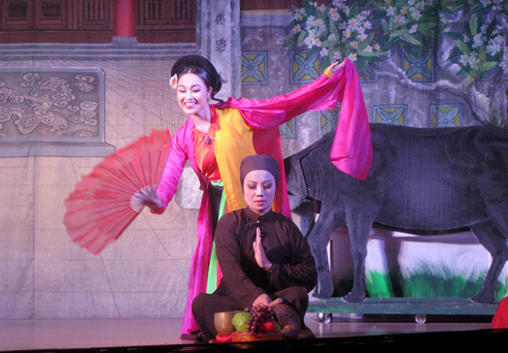
II. ĐỌC – HIỂU VĂN BẢN
1. Nhân vật Thị Mầu
b. Thị Mầu - cô gái khát khao yêu đương, hạnh phúc lứa đôi
* Ngôn ngữ:
- Lối nói ví von so sánh thể hiện khát khao yêu đương của Thị Mầu:
“Thầy như táo rụng sân đình
Em như gái rở, đi rình của chua”
+ Cây táo mọc ở sân đình thường cao, sau mùa xuân chín rụng. Vì ít được chăm sóc lại già cỗi nên táo vừa chua, vừa chát.
+ Còn người phụ nữ nghén, người đời gọi là gái rở, thường thèm của chua, thèm đến xót lòng.

Slide 26
II. ĐỌC – HIỂU VĂN BẢN
1. Nhân vật Thị Mầu
b. Thị Mầu - cô gái khát khao yêu đương, hạnh phúc lứa đôi
* Ngôn ngữ:
- Lối nói ví von so sánh thể hiện khát khao yêu đương của Thị Mầu:
“Thầy như táo rụng sân đình
Em như gái rở, đi rình của chua”
→ Người đàn bà ăn dở mà gặp quả táo, hơn nữa lại là rụng mà rụng ở sân đình thì nỗi khát khao thèm muốn càng tăng thêm gấp bội. Nhặt quả táo lên chắc người con gái ăn dở ấy phải nhai nuốt ngấu nghiến.

Slide 27
II. ĐỌC – HIỂU VĂN BẢN
1. Nhân vật Thị Mầu
b. Thị Mầu - cô gái khát khao yêu đương, hạnh phúc lứa đôi
* Ngôn ngữ:
- Lối nói ví von so sánh thể hiện khát khao yêu đương của Thị Mầu:
“Thầy như táo rụng sân đình
Em như gái rở, đi rình của chua”
→ Việc Thị Mầu ví mình như gái rở, ví tiểu Kính như táo rụng sân đình thì hình ảnh vừa thật vừa rõ nét mà vừa dễ hiểu cho người xem.

Slide 28
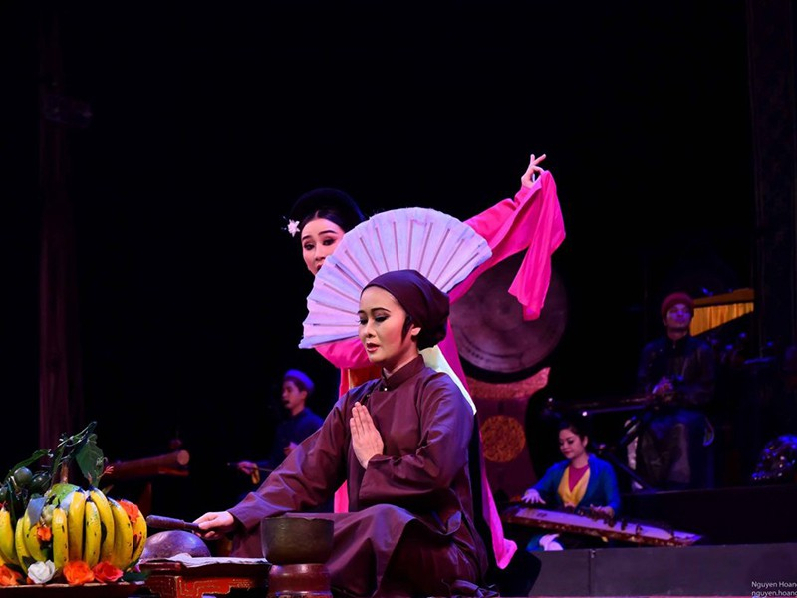
II. ĐỌC – HIỂU VĂN BẢN
1. Nhân vật Thị Mầu
b. Thị Mầu - cô gái khát khao yêu đương, hạnh phúc lứa đôi
* Ngôn ngữ:
Tiếng gọi “thầy tiểu ơi!” lặp lại nhiều lần trong việc biểu lộ nỗi lòng.
Qua đó, ta thấy được sự khát khao có được hạnh phúc, tình yêu chân thành. Những câu hát trong phần này tập trung thể hiện nỗi lòng, khát khao hạnh phúc của Thị Mầu nhưng lại bị chú tiểu ngó lơ.

Slide 29
II. ĐỌC – HIỂU VĂN BẢN
1. Nhân vật Thị Mầu
b. Thị Mầu - cô gái khát khao yêu đương, hạnh phúc lứa đôi
* Ngôn ngữ:
So sánh hình dáng cây trúc với người phụ nữa Việt Nam trẻ trung, mong manh và xinh đẹp cho dù đứng ở đâu, dù ở góc độ nào vẫn xinh.
- Câu ca dao:
“Trúc xinh trúc mọc đầu đình
Em xinh em đứng một mình cũng xinh.”
- Trong vở chèo Thị Mầu lên chùa:
“Trúc xinh trúc mọc sân đình
Em xinh em đứng một mình chẳng xinh.”
Trong vở chèo thì nó được biến tấu đi, nhằm ghẹo chú tiểu, ẩn ý người phụ nữ xinh đẹp cần phải có đôi có cặp mới xinh, còn đứng một mình sẽ không xinh.

Slide 30

II. ĐỌC – HIỂU VĂN BẢN
1. Nhân vật Thị Mầu
b. Thị Mầu - cô gái khát khao yêu đương, hạnh phúc lứa đôi
* Ngôn ngữ:
Qua ngôn ngữ, ta thấy Thị Mầu là người con gái có cá tính riêng, dám vượt qua khuôn khổ vốn có của Nho Giáo để bày tỏ và thể hiện mình, Thị Mầu như đại diện cho bao nỗi khát vọng của người phụ nữ xưa.

Slide 31
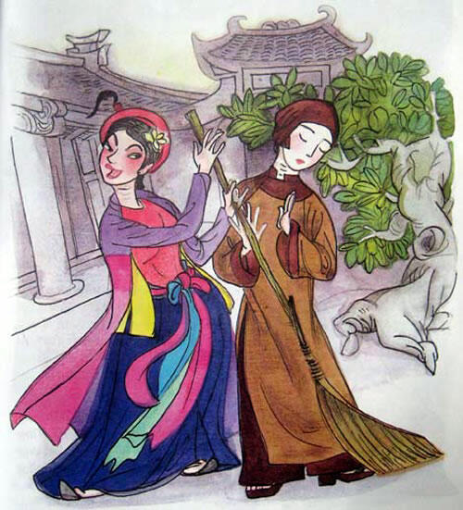
II. ĐỌC – HIỂU VĂN BẢN
1. Nhân vật Thị Mầu
b. Thị Mầu - cô gái khát khao yêu đương, hạnh phúc lứa đôi
* Hành động:
Hành động: nắm tay Tiểu Kính, đòi quét chùa thay cho Tiểu Kính, lại còn mời mọc.
Ta thấy được sự khát khao của Thị Mầu một cách táo bạo, mãnh liệt, quyết tâm, không e thẹn, ngại ngùng. Tuy Nhiên những hành động của Mầu trong chùa là điều không nên làm nhưng bởi sự hối thúc, khao khát của tình yêu mà lí trí bị lu mờ.

Slide 32
II. ĐỌC – HIỂU VĂN BẢN
1. Nhân vật Thị Mầu
b. Thị Mầu - cô gái khát khao yêu đương, hạnh phúc lứa đôi
Nhân vật Thị Mầu trong chèo cổ biểu hiện cho một phẩm chất khác của người phụ nữ Việt Nam đó là khát khao yêu đương. Đây là quyền cơ bản của người phụ nữ nói riêng và con người nói chung. Khi lớn lên phải được tự do tìm hiểu, yêu đương và phải lấy người mình yêu.

Slide 33
II. ĐỌC – HIỂU VĂN BẢN
2. Nhân vật Tiểu Kính
Chỉ dẫn nhân vật Tiểu Kính: tụng kinh, ra, nói.
Ngoại hình: được bộ lộ qua lời miêu tả của Thị Mầu: Đẹp như sao băng/ Cổ cao ba ngấn, lông mày nét ngang.
Ngôn ngữ: lúc nào cũng tụng kinh “Niệm Nam mô A Di Đà Phật!”.
Hành động của Tiểu Kính: Giữ khoảng cách, tìm cách từ chối, lẩn tránh.

Slide 34
II. ĐỌC – HIỂU VĂN BẢN
2. Nhân vật Tiểu Kính
Qua ngôn ngữ và hành động của nhân vật Tiểu Kính mang vẻ đẹp của người phụ nữ truyền thống, là một người hiểu lễ nghi, trọng phép tắc và kính Phật.

Slide 35
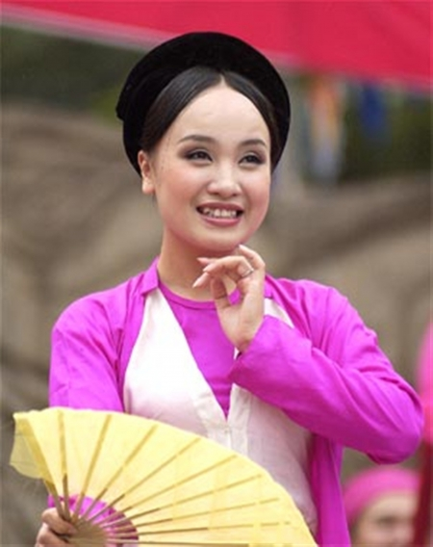
III. TỔNG KẾT
1. Nội dung
Đoạn trích thể hiện thành công hình ảnh Thị Mầu với tính cách lẳng lơ, buông thả, cho thấy đặc trưng của nhân vật này qua lời nói, cử chỉ và hành động đối với tiểu Kính Tâm.
Phần nào cho thấy niềm cảm thông, thương cảm với thân phận người phụ nữ trong xã hội cũ và ngợi ca trân trọng những phẩm chất tốt đẹp của họ.

Slide 36
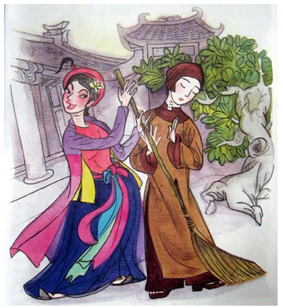
III. TỔNG KẾT
2. Nghệ thuật
- Ngôn từ mang những nét đặc trưng của sân khấu chèo
- Nghệ thuật kịch đặc sắc, tình huống hấp dẫn
- Từ ngữ dân gian giản dị, mộc mạc.

Slide 37
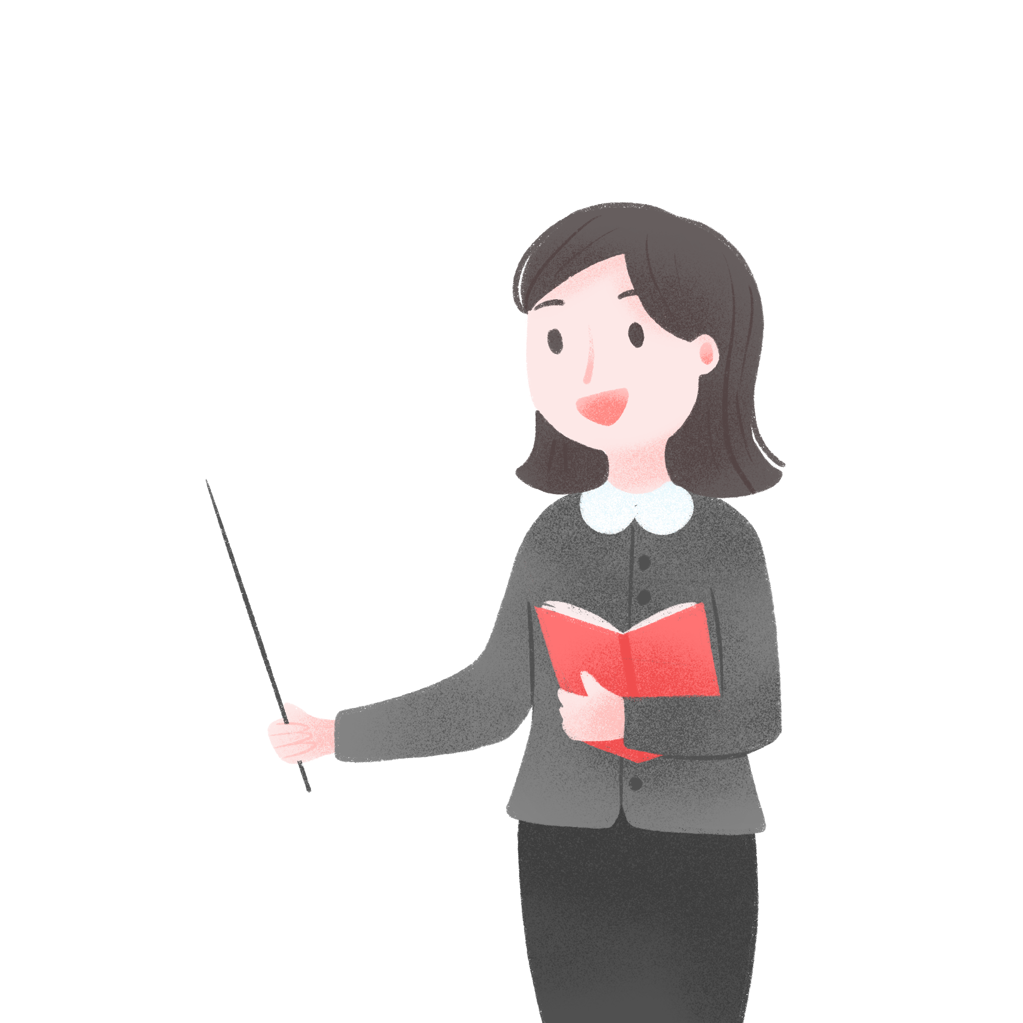
IV. LUYỆN TẬP
Trình bày suy nghĩ của em về nhật vật Thị Mầu qua việc viết một đoạn văn (khoảng 8-10 dòng) hoặc vẽ một bức tranh.

Slide 38
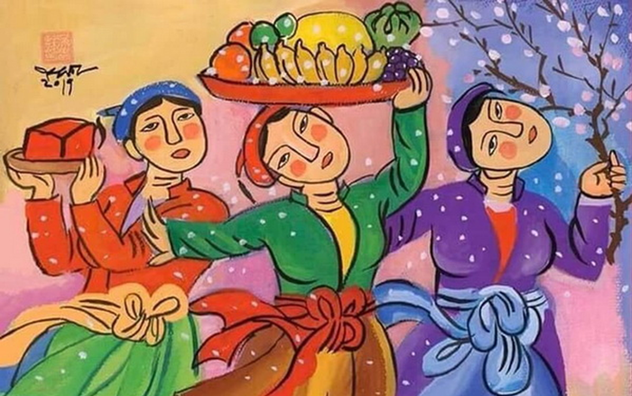
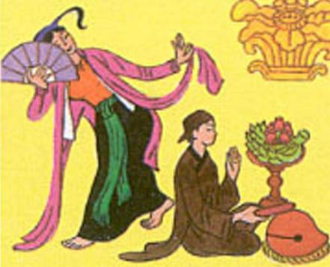

Slide 39
V. VẬN DỤNG
HS sân khấu hoá trích đoạn chèo Thị Mầu lên Chùa.

Slide 40
THANK YOU!

